Slide 1
МАОУ «Лицей инновационных технологий»
Итоги олимпиад
и научно-исследовательской деятельности лицеистов
2021-2022 уч. году
Зам. директора по УВР
Шестопалов Д.В.

Slide 2
Итоги Всероссийской олимпиады школьников
2021-2022 уч. год

Slide 3
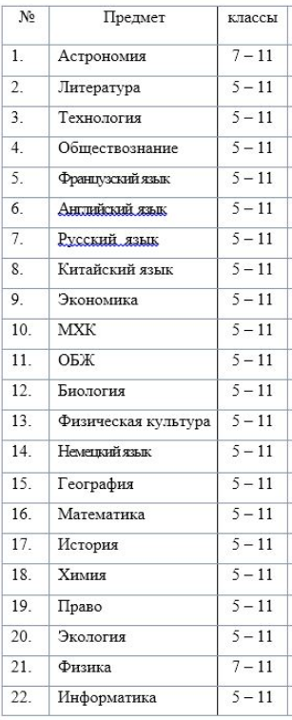
5
ШЭ – 5 -11 класс
МЭ – 7-11 класс
РЭ – 9 - 11 класс

Slide 4
Школьный этап Всероссийской олимпиады школьников
2021-2022 учебный год
5 – 11 классы
Приняло участие в ШЭ – 370 лицеистов
это 74% от общего числа учащихся
Общее количество участий – 1076 человек
Олимпиады по математике, информатике, физике, химии, биологии, астрономии – дистанционно на платформе «Сириус»

Slide 5
Количество участников, победителей и призеров ШЭ Всероссийской олимпиады школьников 2019 - 2021 годы

Slide 6
Муниципальный этап Всероссийской олимпиады школьников 2021-2022 учебный год
7 – 11 классы
Приняло участие в МЭ – 133 лицеиста
это 26% от общего числа учащихся
Общее количество участий – 223 человек

Slide 7
Количество участников, победителей и призеров МЭ Всероссийской олимпиады школьников 2019 - 2021 годы

Slide 8
Всероссийская олимпиада школьников
Муниципальный этап
Количество победителей и призеров МЭ Всероссийской олимпиады школьников в г. Хабаровске 2019 - 2021 годы

Slide 9
Победители муниципального этапа Всероссийской олимпиады школьников
№ | ФИО | Класс | Предмет
1 | Муренький Алексей Сергеевич | 7 | химия, биология, обществознание
2 | Бобров Константин Романович | 7 | математика, информатика
3 | Белогубцева Кристина Максимовна | 7 | литература
4 | Шустик Анна Тимуровна | 7 | немецкий язык
5 | Сайкова Алексия Руслановна | 8 | МХК, французский язык
6 | Ельчанинов Лев Павлович | 9 | физика
7 | Колодезный Иван Михайлович | 9 | математика
8 | Гаврилюк Виолетта Антоновна | 9 | биология
9 | Воронина Алёна Владимировна | 10 | математика
10 | Мудрак Иван Александрович | 11 | информатика
11 | Гладков Андрей Александрович | 11 | география

Slide 10
Региональный этап Всероссийской олимпиады школьников 2021-2022 учебный год
9 – 11 класс
Приняло участие в РЭ – 55 лицеистов
это 11 % от общего числа учащихся
Общее количество участий – 83 человек

Slide 11
Всероссийская олимпиада школьников
Региональный этап
Количество участников, победителей и призеров РЭ 2020 - 2021 годы

Slide 12
Всероссийская олимпиада школьников
Региональный этап
Количество победителей и призеров РЭ 2020 - 2022 годы

Slide 13
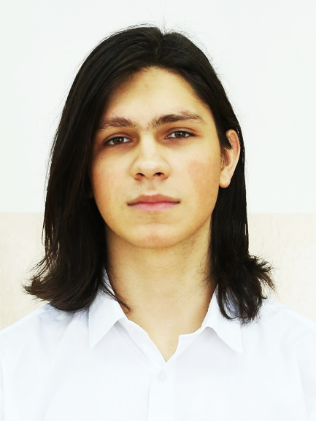
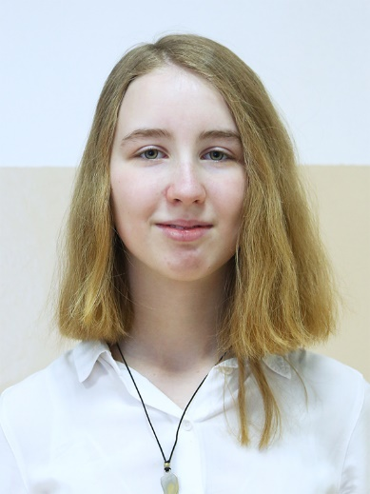
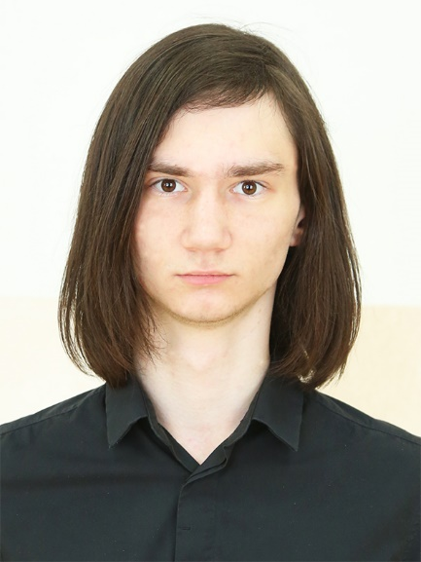
Всероссийская олимпиада школьников
Победители регионального этапа - 2022
Костин Максим
11 класс
математика
Сорокова Варвара
9 класс
математика
Колодезный Иван
9 класс
физика

Slide 14
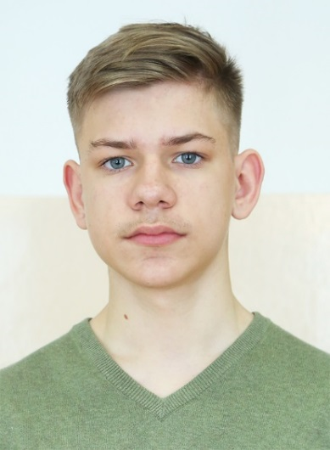
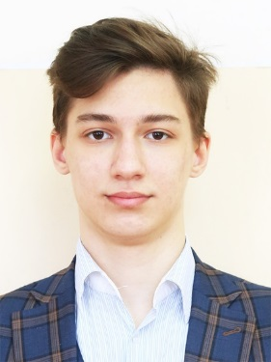
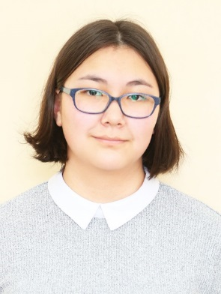
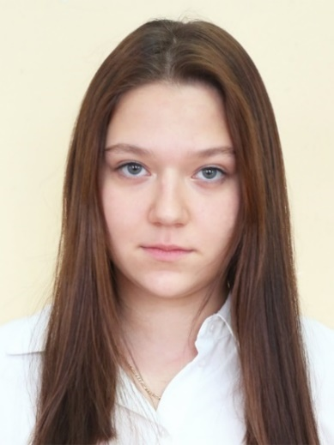
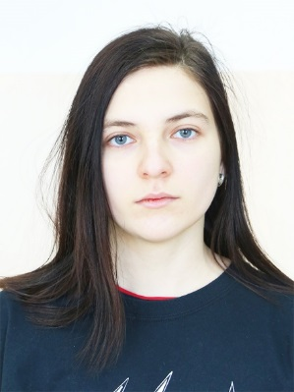
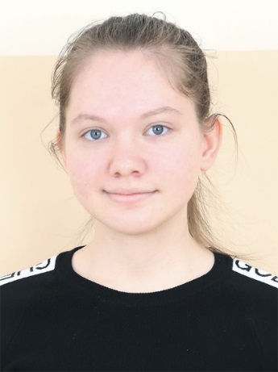
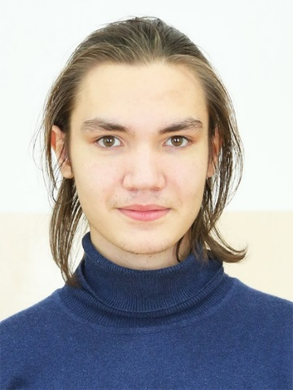
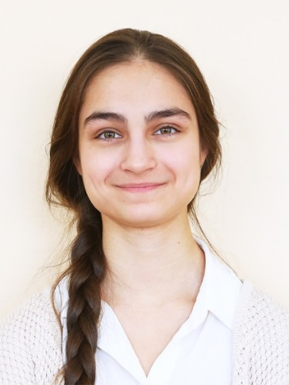
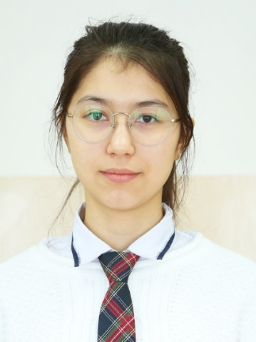
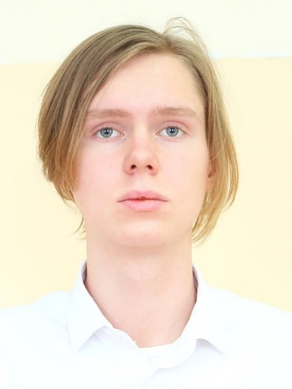
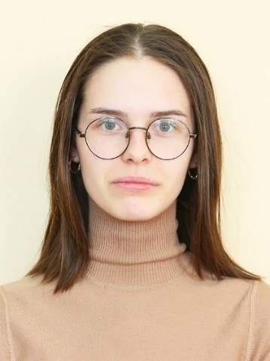
Всероссийская олимпиада школьников
Призеры регионального этапа - 2022
№ | ФИО | класс | Предмет
1 | Тен Екатерина | 10 | математика
2 | Уварова Ирина | 10 | математика
3 | Цхай Александра | 11 | математика
4 | Ельчанинов Лев | 9 | физика
5 | Сокол Денис | 11 | информатика
6 | Скляров Ростислав | 11 | информатика
7 | Гаврилюк Виолетта | 9 | биология
8 | Гладков Андрей | 11 | география
9 | Гайфулина Алия | 11 | русский язык
10 | Лукашева Полина | 10 | МХК
11 | Митрофанова Анжелика | 10 | английский язык

Slide 15
Всероссийская олимпиада школьников
Заключительный этап
Количество участников, победителей и призеров РЭ 2020 - 2022 годы

Slide 16
Всероссийская олимпиада школьников
Призер заключительного этапа - 2022
Гайфулина Алия, 11 класс – русский язык

Slide 17
XXX
научно-практическая конференция
10 марта – 19 марта 2022 года

Slide 18
Итоги XXX научно-практической конференции 11 - 17 марта 2022 года
Работало 8 предметных секций, в работе которых приняли участие 225 человек.
Был заслушано 53 доклада, подготовленных учащимися.
Руководили работой учащихся 23 педагога.
На пленарное заседание было выдвинуто 16 работ учащихся.
На городскую олимпиаду МНПК «Шаг в науку» было выдвинуто 12 работ учащихся.

Slide 19
Секции XXX научно-практической конференции
Секция | Количество работ | Количество участников, чел
Секция математики | 10 | 56
Секция информатики и ИКТ | 7 | 20
Секция истории и обществознания | 5 | 24
Секция физики | 8 | 30
Секция химии и биологии | 9 | 23
Секция гуманитарных наук | 4 | 27
Секция иностранных языков | 6 | 25
Секция ИЗО и технологии | 4 | 20
ВСЕГО | 53 | 225

Slide 20
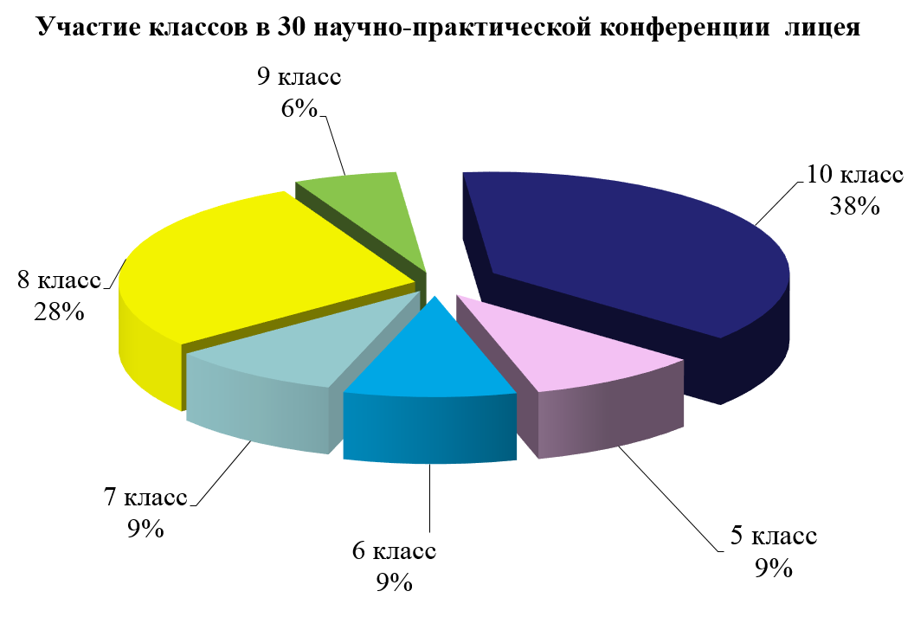

Slide 21
Пленарное заседание XXX научно-практической
№ | Фамилия | класс | Предмет | Руководитель
1 | Надорожная Вероника | 5а | Математика | Шекера Г.В.
2 | Кушнарев Игорь Карпинский Семён | 6а | Информатика | Викулова Е.А.
3 | Цаплина Полина | 7в | Биология | Мирошниченко С.Н.
4 | Рухлин Иван | 7в | Информатика | Абрамкина Е.Н.
5 | Величко Герман | 8а | Английский язык | Лысова И.И.
6 | Кузнецов Дмитрий | 7в | Физика | Тарасова Т.А.
7 | Воронина Алёна | 10а | Психология | Гавриш Н.А.
8 | Макуха Софья | 10б | Литература | Полякова С.Г.
9 | Казанкова Фаина | 10б | Информатика | Лавинова Т.В.
10 | Ермилова Полина | 10а | Английский язык | Гольцман М.Г.
11 | Касьян Михаил | 8а | Физика | Некрашевич Е. А.
12 | Кузнецова Полина | 10б | Физическая культура | Плаксий А.А.
13 | Егорова Мария | 10б | Математика | Вихрянова Е.Ю.
14 | Аленчикова Мария | 9в | Технология | Фирстов А.П.
15 | Ванаков Евгений | 10а | Литература | Полякова С.Г.
16 | Бессонов Евгений | 10а | История | Голубева Л.И.

Slide 22
XII городская междисциплинарная научно-практическая конференция «Шаг в науку»
апрель 2022 года
Для участия в городской МНПК «Шаг в науку» было выдвинуто 16 работ учащихся, из них 12 были допущены к участию в муниципальной НПК.
По итогам участия в XII городской МНПК «Шаг в науку» восемь работ лицеистов получили дипломы 1, 2 и 3 степени.
№ | ФИО | класс | Диплом | Учитель
1 | Ермилова Полина | 10а | Диплом 1 степени | Гольцман М.Г.
2 | Золотарева Арина | 8а | Диплом 1 степени | Голубева Л.И.
3 | Кадочкина Анастасия | 10а | Диплом 1 степени | Гавриш Н.А.
4 | Бессонов Евгений | 10а | Диплом 2 степени | Голубева Л.И.
5 | Кузнецов Дмитрий | 7в | Диплом 2 степени | Тарасова Т.А.
6 | Воронина Алена | 10а | Диплом 3 степени | Гавриш Н.А.
7 | Лукашева Полина | 10а | Диплом 3 степени | Полякова С.Г.
8 | Сабитов Тимофей | 7в | Диплом 3 степени | Мирошниченко С.Н.

Slide 23
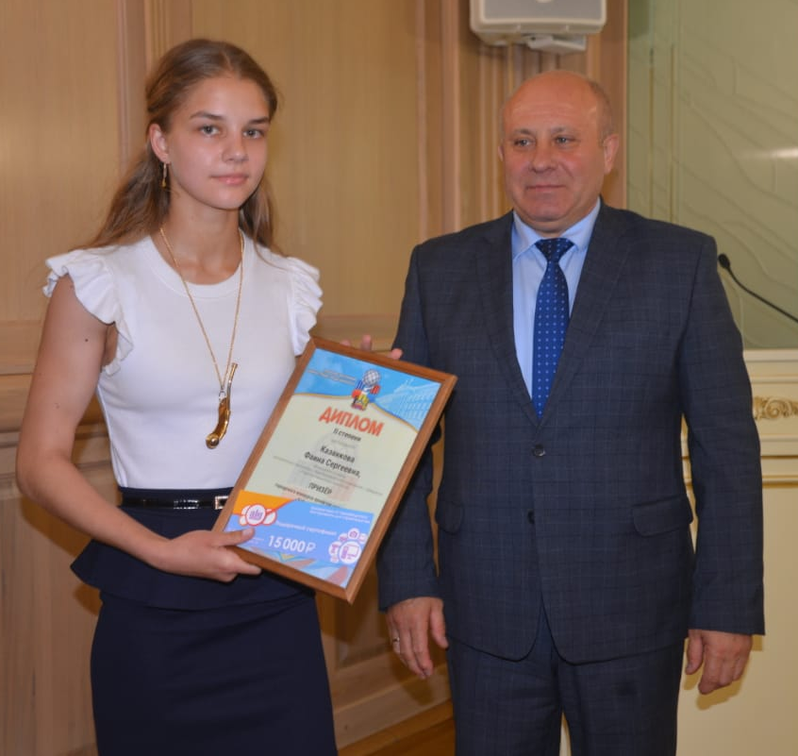
Участие в городском конкурсе проектов школьников «Хабаровск.НАШ»
Казанкова Фаина, 10 класс Руководитель: Лавинова Т.В.
призер конкурса в номинации «Мой город»
Проект: «Разработка приложения “Save or Slay” с применением дополненной реальности»
Получила подарочный сертифи-кат на сумму 15 000 рублей.

Slide 24
В новом учебном году:
будет продолжена работа по организации олимпиадного движения лицеистов;
будут продолжены работа по организации научно-исследовательской деятельности лицеистов;
будет продолжена работа по внедрению новых информационных технологий в учебный процесс;

